Slide 1
第6章 简单文件系统设计
《计算机操作系统实验指导》
王红玲 褚晓敏

Slide 2
内容
Linux文件目录简介
文件操作函数介绍
实验6.1 文件备份实验
实验6.2 简单文件系统的模拟

Slide 3
Linux文件目录简介

Slide 4
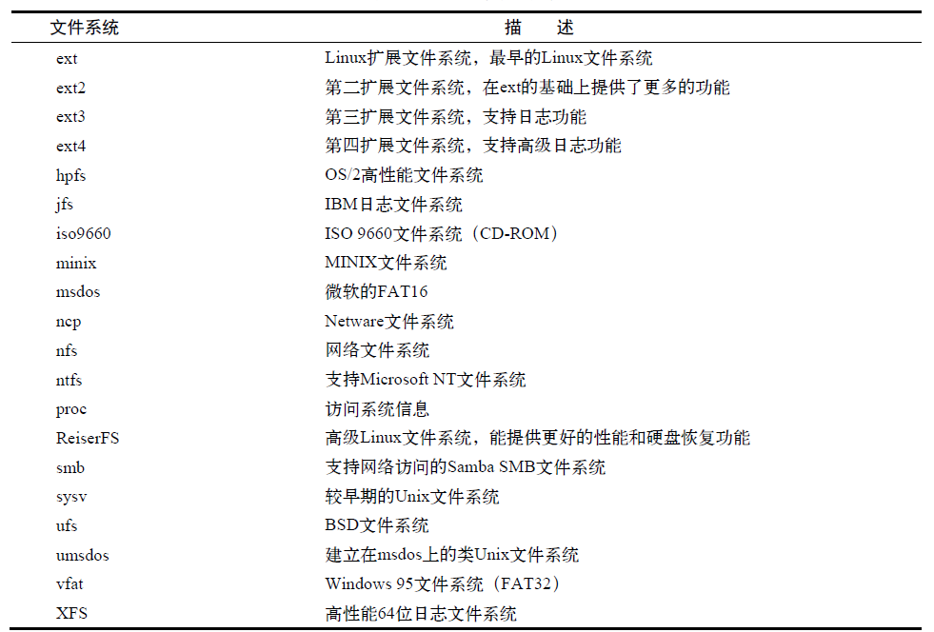
Linux文件系统类型

Slide 5
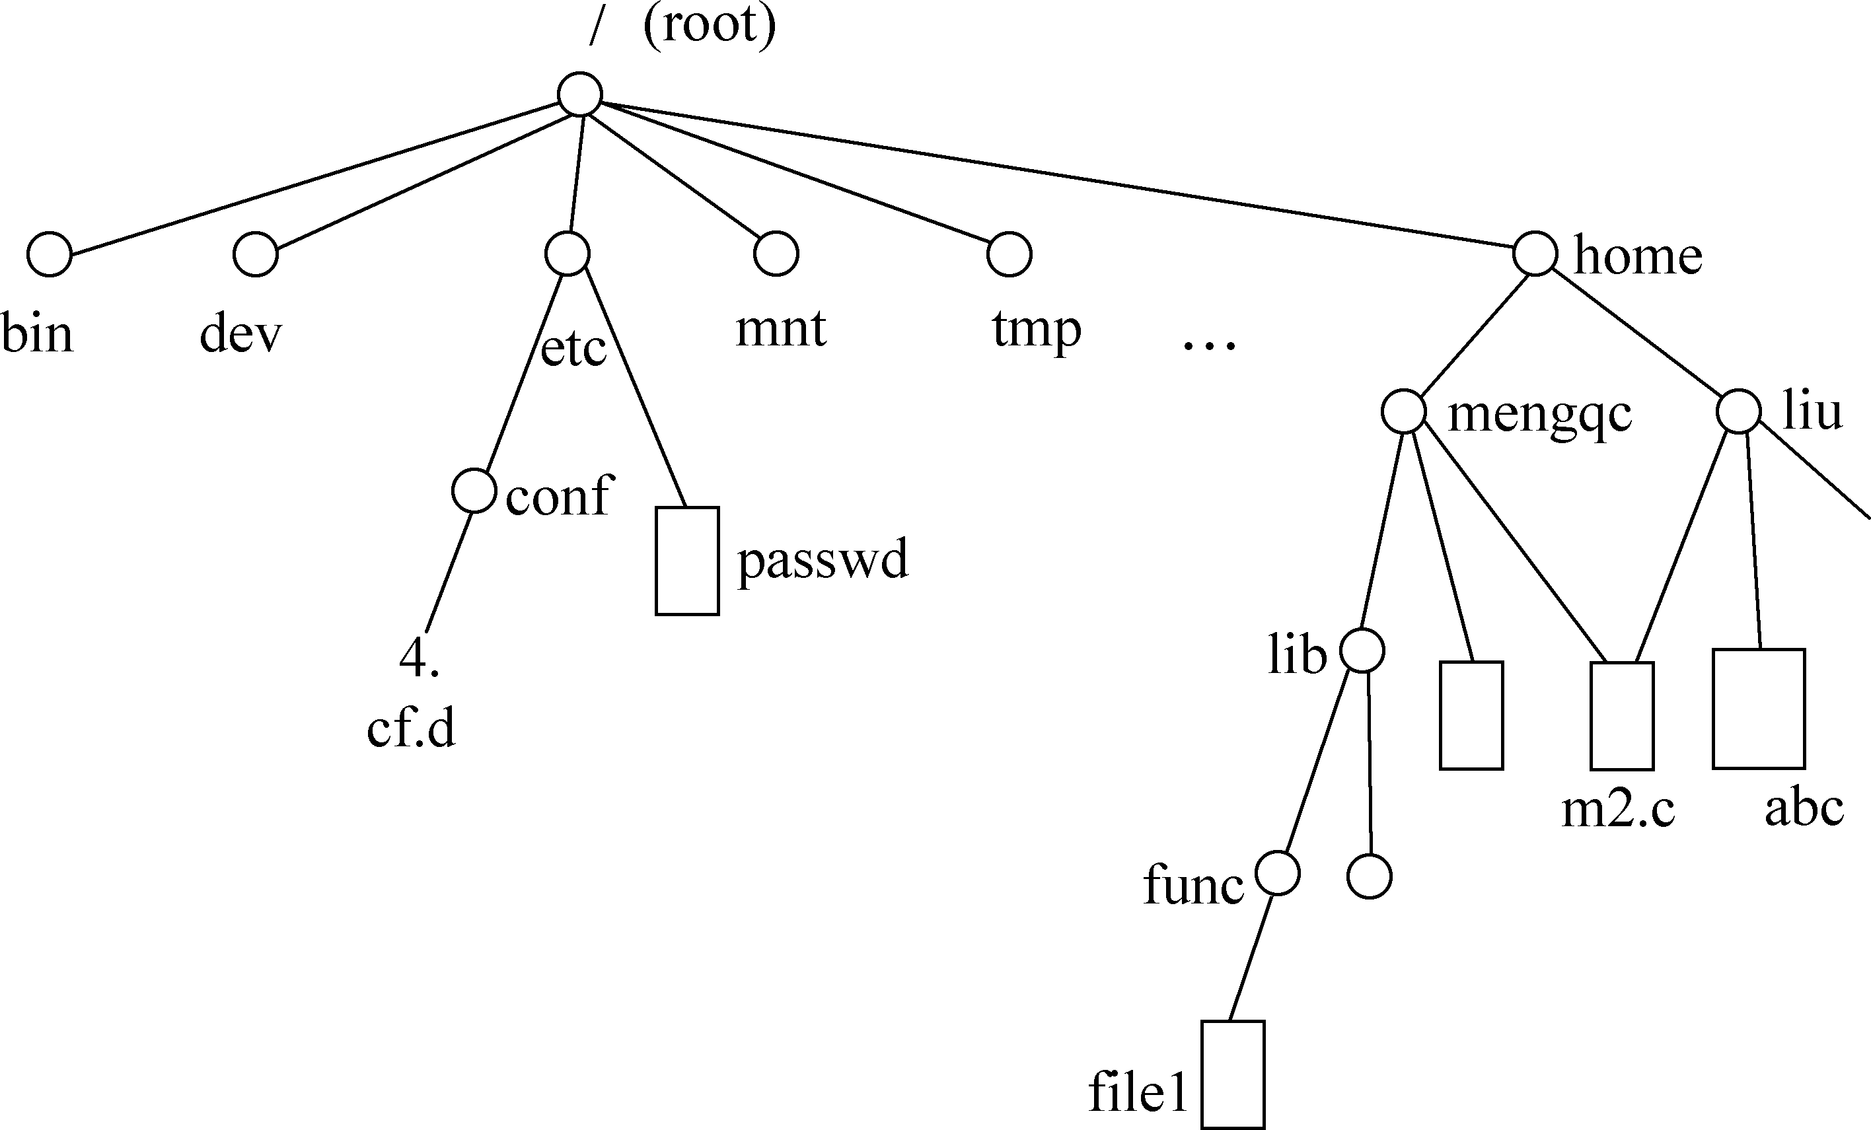
Linux文件目录简介

Slide 6
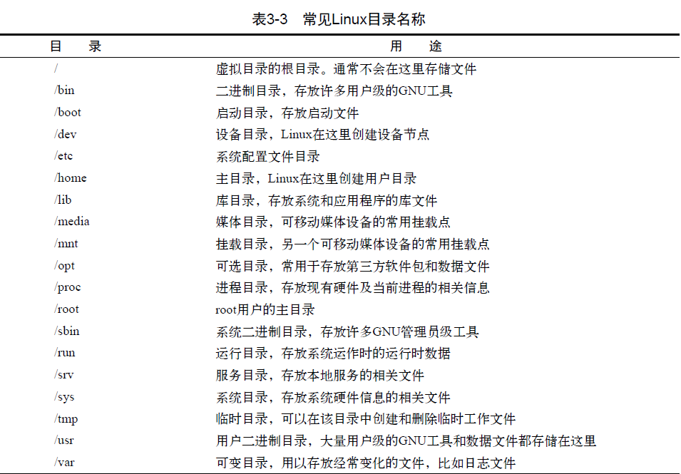

Slide 7
文件操作函数简介

Slide 8
常用文件操作函数介绍
Linux系统调用
open() :打开文件
close() :关闭文件
read():从文件读数据
write():向文件写数据
lseek():定位文件指针
C语言库函数
Fopen()、fclose()、fread()、fwrite()、fseek()等

Slide 9
实验6.1 文件备份实验

Slide 10
实验6.1 实验目的和实验内容
实验目的
（1）熟悉Linux 文件系统的文件和目录结构。
（2）掌握文件系统的基本特征。
（3）掌握常用的文件操作函数。
实验内容
编写C程序，模拟实现Linux文件系统的简单I/O流操作：备份文件，将源文件source.dat备份为target.dat文件。要求：
（1）使用C库函数实现文件备份
（2）使用系统调用函数实现文件备份

Slide 11
实验6.1 实验指导（1）
对于实验要求（1），涉及的C库函数有fopen()、fclose()、fread()和fwrite()，并需要经过以下步骤：
（1）使用fopen()函数以只读方式打开想要备份的源文件source和以只写方式打开想要写入内容的目标文件target。
（2）使用fread()循环读取源文件一个缓冲区大小的内容，使用fwrite()将内容写入目标文件。
（3）读取与写入完毕，使用fclose()关闭读写文件流。

Slide 12
实验6.1 实验指导（2）
对于实验要求（2），涉及的Linux相关系统调用有有open()、close()、read()和write()，并需要经过以下步骤：
（1）使用open()系统调用函数以只读方式打开想要备份的源文件source和以只写方式打开想要写入内容的目标文件target。
（2）使用read()循环读取源文件一个缓冲区大小的内容，使用write()将内容写入目标文件。
（3）读取与写入完毕，使用close()关闭读写文件流。

Slide 13
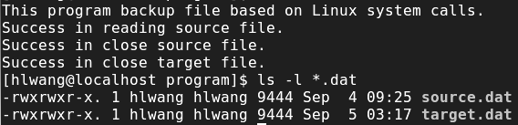
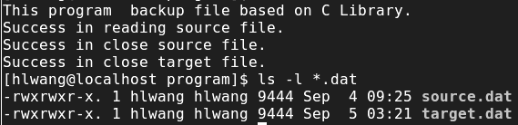
实验6.1 实验结果

Slide 14
实验6.2 简单文件系统的模拟

Slide 15
实验6.2 实验目的
理解文件存储空间的管理、文件的物理结构和目录结构以及文件操作的实现。
加深对文件系统内部功能和实现过程的理解。

Slide 16
实验6.2 实验内容
模拟实现一个简单的二级文件管理系统，要求做到以下几点：
（1）可以实现常用文件目录和文件操作，如：
login 用户登录
dir 列文件目录
create 创建文件
delete 删除文件
open 打开文件
close 关闭文件
read 读文件
write 写文件
（2）列目录时要列出文件名、物理地址、保护码和文件长度
（3）源文件可以进行读写保护

Slide 17
实验6.2 设计思路
采用两级目录
第一级对应于用户账号
第二级对应于用户账号下的文件
不考虑文件共享、文件系统安全及特殊文件等内容
设计时，确定文件系统的数据结构
主目录：链表的形式存放
子目录：链表的形式存放
活动文件：以编号存储于磁盘上，并在目录中进行登记

Slide 18
实验6.2 主要数据结构（1）
磁盘块结构
typedef struct distTable
{
int maxlength; //容量
int start; //起始地址
int useFlag; //是否被使用
struct distTable *next; //指向下一块的指针
}diskNode;

Slide 19
实验6.2 主要数据结构（2）
文件块结构（即FCB）
typedef struct fileTable
{
char fileName[10]; //文件名
int strat; //文件在磁盘存储空间的起始地址
int length; //文件内容长度
int maxlength; //文件的最大长度
char fileKind[3]; //文件的属性——读写方式
struct tm *timeinfo; //文件相关的时间信息
bool openFlag; //判断是否有进程打开了该文件
}fileTableN;

Slide 20
实验6.2 主要数据结构（3）
用户文件目录UFD
typedef struct user_file_directory
{
struct fileTable *file; //文件
struct user_file_directory *next; //下一个用户文件目录
}UFD;
主文件目录MFD
typedef struct master_file_directory
{
char userName[10]; //用户账号
char password[10]; //用户密码
UFD *user; //用户文件目录
}MFD;

Slide 21
实验6.2 主要数据结构（4）
磁盘块结构
#define MaxDisk 512*1024
char disk[MaxDisk]; //模拟512K的磁盘存储空间
typedef struct distTable //磁盘块结构体
{
int maxlength;
int start;
int useFlag;
struct distTable *next;
}diskNode;
diskNode *diskHead;

Slide 22
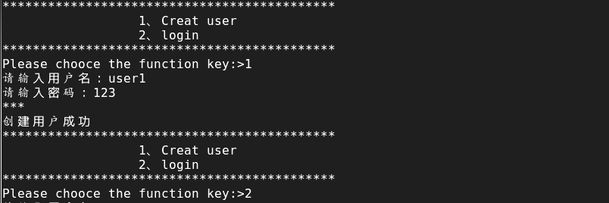
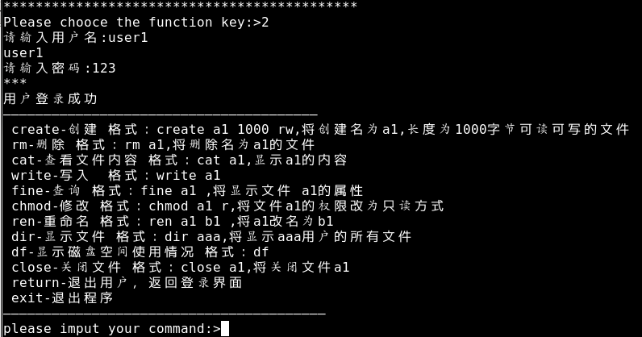
实验6.2 实验结果

